Slide 2
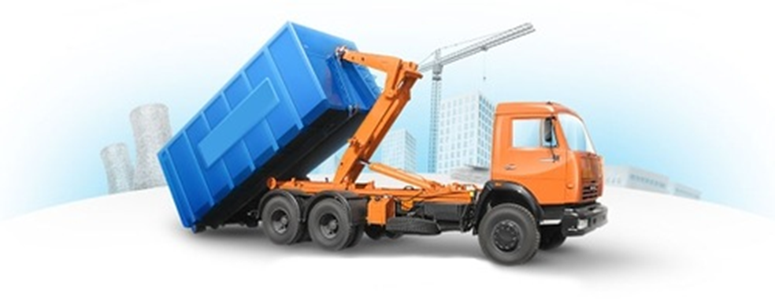
Согласно Законодательству, юридическое лицо любого региона несет ответственность за своевременный вывоз мусора, Москва и область не являются исключением. Однако сбор, погрузка, вывоз и утилизация отходов требуют не только наличия специальной техники, рабочих рук и договоренностей с полигонами, но и определенных знаний и навыков, а также получения некоторых обязательных разрешений и документов.
Гораздо проще и выгоднее воспользоваться услугами нашей компании ООО «Чистый Мир», осуществляющей вывоз мусора в г. Москве и Московской области с 2011 года.

Slide 3
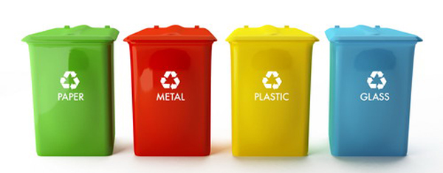
Наши услуги:
Вывоз, погрузка и утилизация отходов производства и потребления (строительного отходов, промышленных отходов и твердых бытовых отходов), снега;
Аренда контейнеров и бункеров объёмом 1,1 м3, 8 м3, 27 м3, 40 м3 с последующим вывозом мусора;
Специалисты высокого уровня с большим опытом работы.
Чёткая профессиональная работа нашего коллектива позволяет минимизировать затраты заказчиков и выполнять большие объёмы работ качественно и точно в срок.
Мы работаем круглосуточно и без выходных!

Slide 4
Наши преимущества:
Гибкая ценовая политика, отсутствие условий об обязательной оплате аренды контейнера при первой постановке и обязательном минимальном количестве вывоза контейнеров в месяц;
Мы работаем с НДС, это значит наши услуги дешевле для Вас на 18%;
Собственный парк различной спецтехники ( мусоровозы с установкой FAUN, мусоровозы – бункеровозы, мусоровозы с установкой мультилифт), позволяющий своевременный вывоз и утилизацию всех видов отходов;
Круглосуточный режим работы даже в выходные и праздничные дни;
Система лояльности для постоянных клиентов;
Выполнение заказов на вывоз мусора, как частных клиентов, так и организаций на долгосрочной основе;
Вся наша работа строится строго в соответствии с Законодательством;
Позвонив в нашу диспетчерскую службу, Вы сможете получить полную информацию по всем услугам нашей организацией.
Удовлетворенность клиента нашей работой – наша основная задача!

Slide 5
Наши цены:
Контейнер 1,1 м3 – от 300 рублей/ед;
Контейнер 8 м3 - от 3000 рублей/ед;
Контейнер 27 м3 - от 7500 рублей/ед;
Контейнер 40 м3 – от 11500 рублей/ед;
Снег 1 м3 – от 180 рублей
Окончательная стоимость зависит от места расположения заказчика.
Возможно установить индивидуальный график вывоза отходов и выполнения работ по дням и часам.
Предоставление всех необходимых документов: договор, счетов, счет-фактур, актов выполненных работ, талонов на утилизацию мусора или снега, копии договоров с полигонами, копии их лицензий и лимиты на захоронение и утилизацию мусора.
Цены являются не окончательными, готовы обсуждать.

Slide 6
Наши клиенты:
50 % наших клиентов – это строительные компании.
Так же нашими постоянными клиентами являются производственные предприятия, бизнес-центры, торговые центры, медицинские учреждения, органы власти г. Москвы и Московской области.
Присоединяйтесь к нам!

Slide 7
Наши контакты
Телефон: 8(495) 782-61-55;
e-mail: sales@otxodov-net.ru;
www.otxodov-net.ru
Будем рады сотрудничать с Вами!

